Slide 1



Cuộc Đua
Kỳ Thú

Slide 2






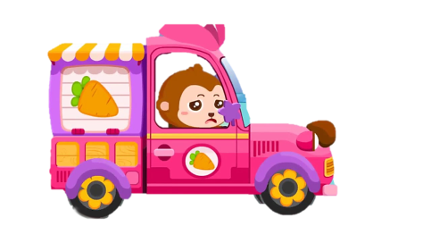

CHÚC MỪNG
CHÚC MỪNG
CHÚC MỪNG
CHÚC MỪNG
Học tiếp

Slide 3
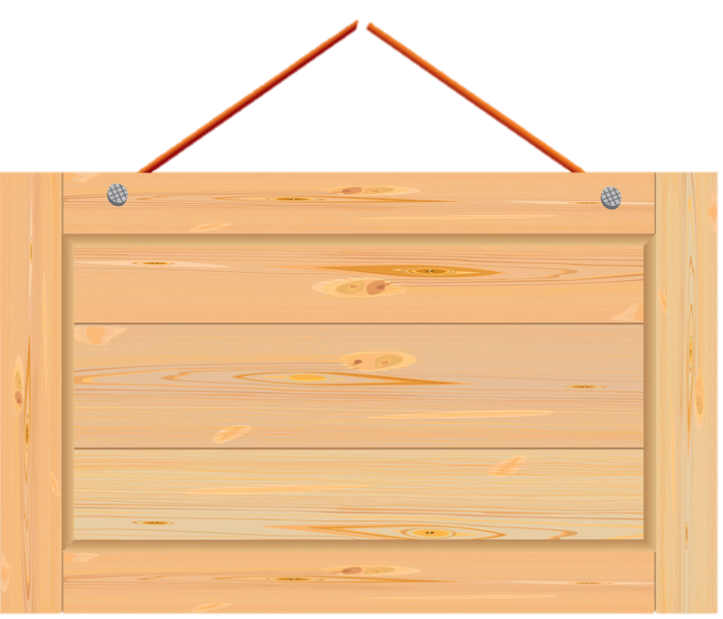



600 mm
480 mm + 120 mm =

Slide 4
500 mm
545 mm – 45 mm =

Slide 5
280 mm
840 mm : 3 =

Slide 6
805 mm
465 g + 340 g =

Slide 7
1 000g
200 g x 5 =

Slide 8
150 g
900 g : 6 =

Slide 9
656 ml
500 ml + 156 ml =

Slide 10
= 500 ml
1 000 ml – 500 ml =

Slide 11
750 ml
250 ml x 3 =

Slide 12



CHÚC CÁC EM
HỌC TỐT!
Thiết kế - Hương Thảo – Zalo 0972115126

